Slide 1



Mĩ thuật 2
Chủ đề 3: Gia đình nhỏ
Bài 1 : Con mèo tinh nghịch
( Tiết 1 )

Slide 2

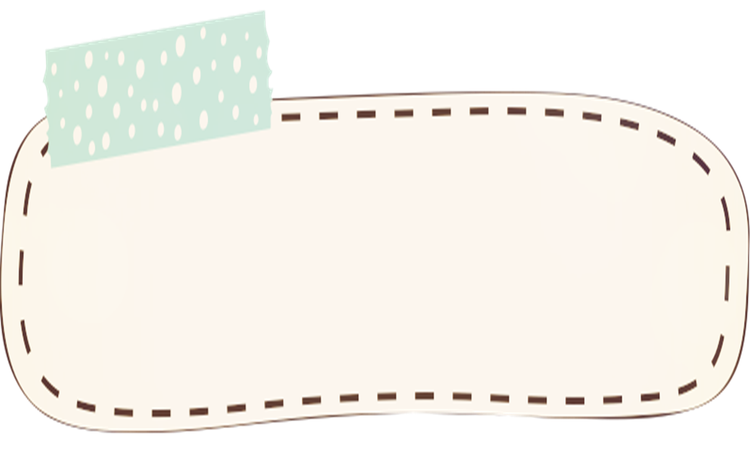
Khởi động
Đố vui

Slide 3
Con báo
1
Con nhím
Họ nhà mèo mà không phải con mèo ,
là con gì ?
4
Lưng đầy gai nhọn
Đó là con gì ?
2
3
Con khỉ
Mình thích ăn chuối
Lại thích leo trèo
Đố biết con gì?
Hươu cao cổ
Cổ dài , thích ăn lá cây trên cao
Đố biết con gì ?

Slide 4
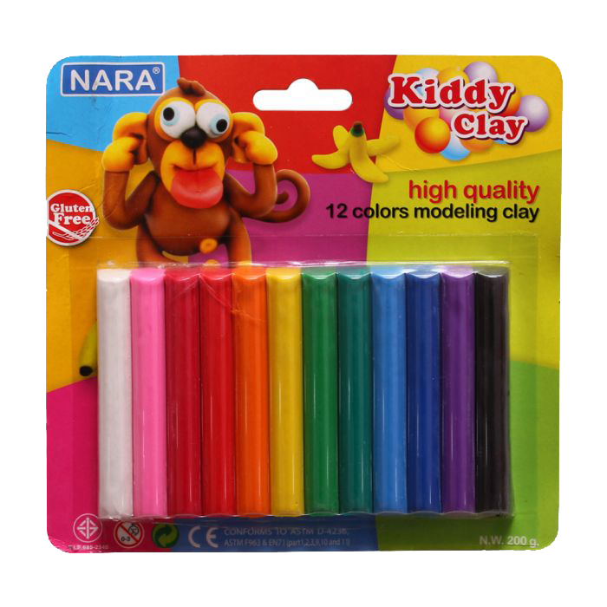
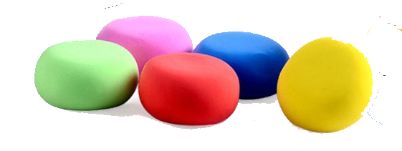
Chuẩn bị đồ dùng học tập

Slide 5
Hoạt động 1
Khám phá
o

Slide 6


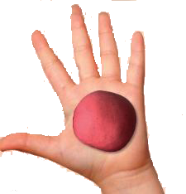


( Khám phá khối tròn, trụ , tam giác bằng cách nặn )
Khối trụ dài
Khối tam giác
Khối tròn
Khối trụ ngắn
Khối trụ dài

Slide 7
Hoạt động 2
Kiến tạo kiến thức – kĩ năng
o

Slide 8
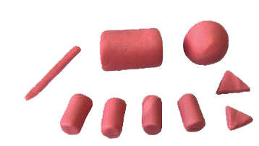


Cách nặn hình con mèo từ khối hình
Bước 1

Slide 9
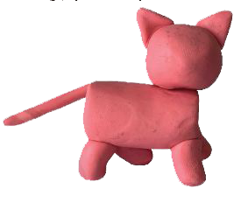
Bước 2

Slide 10
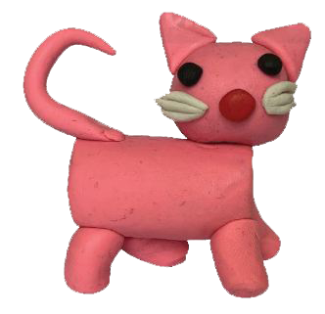
Bước 3

Slide 11

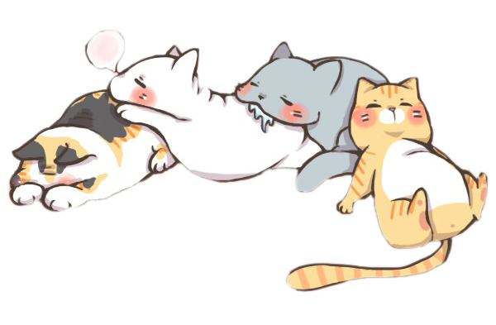


Bạn nhớ nhé !
Kết hợp khối trụ,
tròn, tam giác
có thể tạo được
hình con mèo

Slide 12
Tham khảo thêm các bài vẽ
để có thêm ý tưởng sáng tạo
riêng cho bài của mình

Slide 13
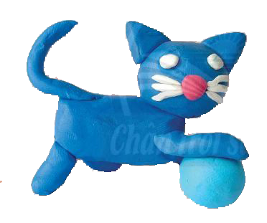

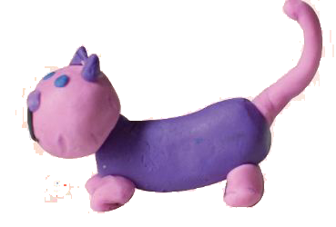
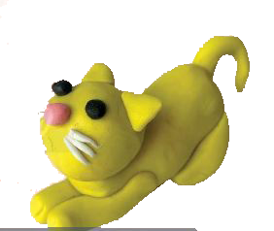

Slide 14
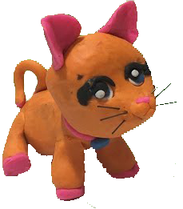
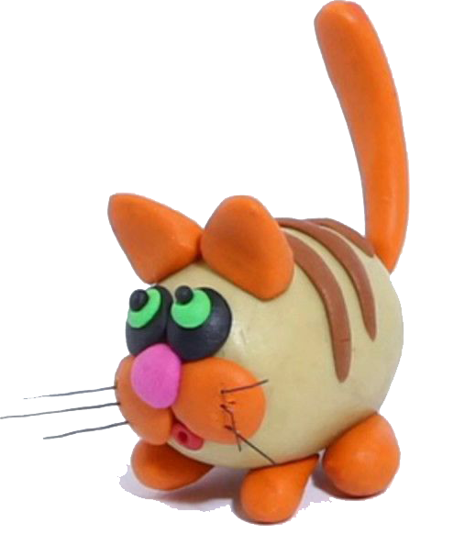

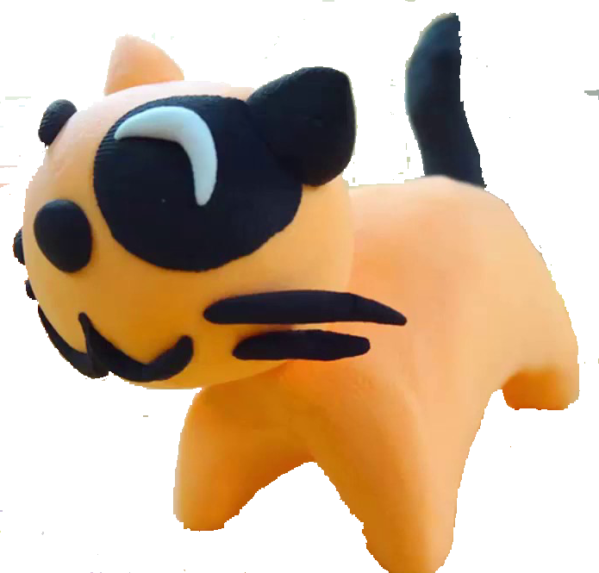

Slide 15
Hoạt động 3
Luyện tập – sáng tạo
o

Slide 16

Yêu cầu học sinh thực hành cá nhân .
Nặn tạo dáng con mèo

Slide 17
Hoạt động 4
Phân tích - đánh giá
o

Slide 18

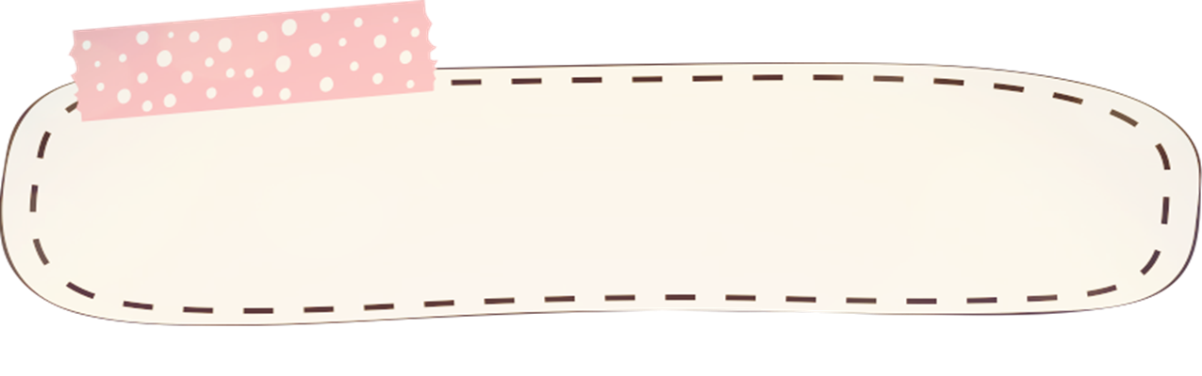
chia sẻ sản phẩm Của mình / bạn
ở tiết 1

Slide 19
Hoạt động 5
Vận dụng – phát triển
o

Slide 20
Kết hợp khối tròn, trụ, tam giác
cũng có thể tạo được hình
các con vật khác nhau

Slide 21
Về nhà quan sát
thêm hoạt động
dáng của con mèo

Slide 22


Tổng kết
Tiết học

Slide 23

Chúc quý thầy cô và gia đình
luôn mạnh khỏe gia đình hạnh phúc
chúc các bạn HS chăm ngoan học giỏi

